Slide 1
Екологични проблеми

Slide 2
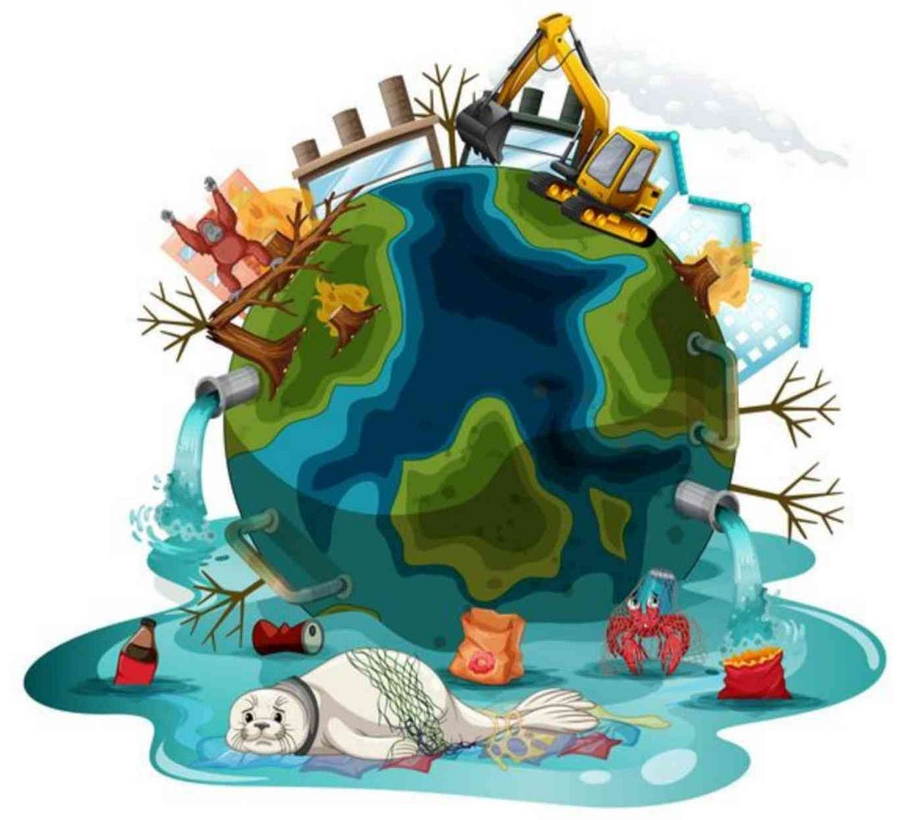
Описание:
Нашият сайт информира и обучава хората за екологичните проблеми на нашата планета. Стремим се да повишим знанието за важността на опазването на околната среда и да насърчим екологични навици в ежедневието.

Slide 3
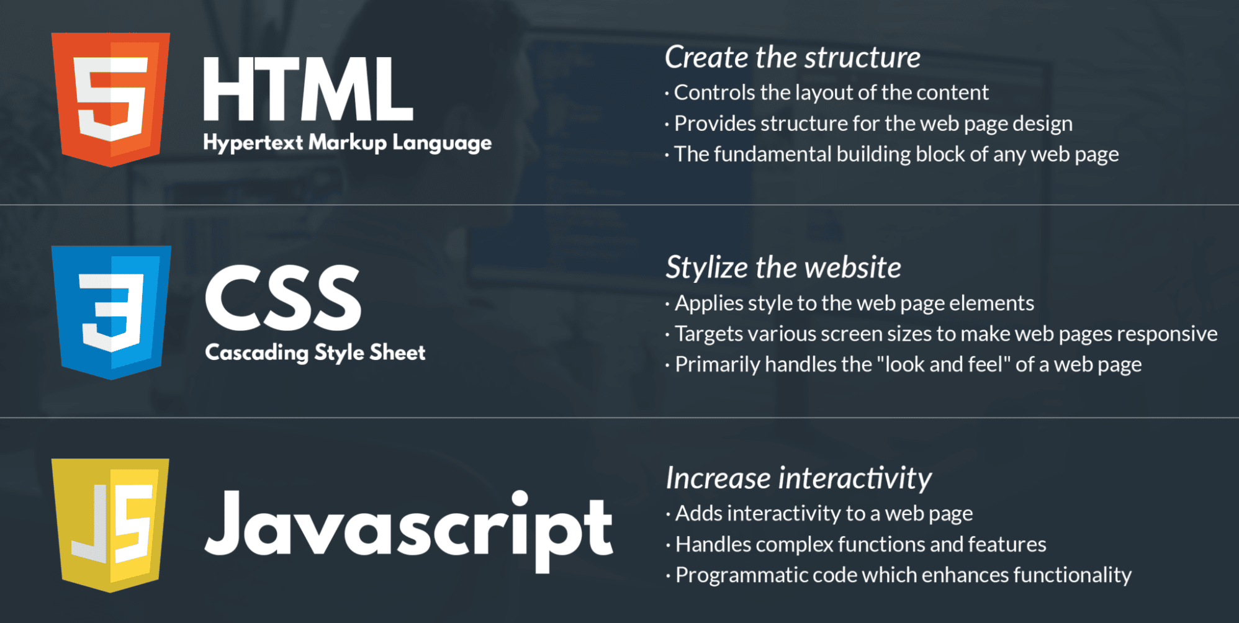
За сайта сме използвали:

Slide 4
Процес на работа
Първото нещо, което направихме беше да си изберем тема(Екологични проблеми).
След като избрахме нашата тема, си разпределихме задачите: Кристиян- home page, final page, one problem, navbar,1 presentation slide; Stefan- page with links to the problems, two problems; Теодор- page with definition, two problems, presentation.
Започнахме работата си едновременно и работихме през почти всичките възможни дни след обявяването на темата.
Трудностите, през които преминахме не бяха фатални, понеже те са свързани с научаването на нови неща, но преминахме през тях и продължихме с работата си.

Slide 5
Защо избрахме темата "екологични проблеми"?
Избрахме тази тема, защото опазването на околната среда е от решаващо значение за бъдещето на нашата планета. Вярваме, че информираността и образованието са ключови за справяне с предизвикателствата, пред които сме изправени. Екологичните проблеми засягат всички нас, затова е важно да действаме сега, за да осигурим чиста и здрава среда за бъдещите поколения.

Slide 6
Цел на сайта:
1. Информиране и образование: Предоставяне на актуални и надеждни новини за екологични проблеми, климатични промени и решения за устойчиво развитие.
2. Насърчаване на екологични практики: Демонстриране на практически съвети и идеи за това как можем да живеем по-екологосъобразно - от рециклиране и намаляване на отпадъците,
до използване на възобновяеми източници на енергия и устойчиво потребление.
3. Вдъхновяване на действия: Мотивиране на хората да участват в екологични инициативи и кампании, които допринасят за подобряване на околната среда на местно и глобално ниво.

Slide 7
Благодарим за вниманието!
Теодор Пенев
Кристиян Абрашков
Стефан Конев

